Slide 1
안전 운전자 예측
머신러닝·딥러닝 문제해결 전략 Ch.08

Slide 2

문제 개요
미션 고객 데이터를 활용해 운전자가 보험을 청구할 확률 예측
문제 유형 이진 분류 (타깃값이 1일 확률)
평가지표 정규화된 지니계수
모델 LightGBM, XGBoost

Slide 3
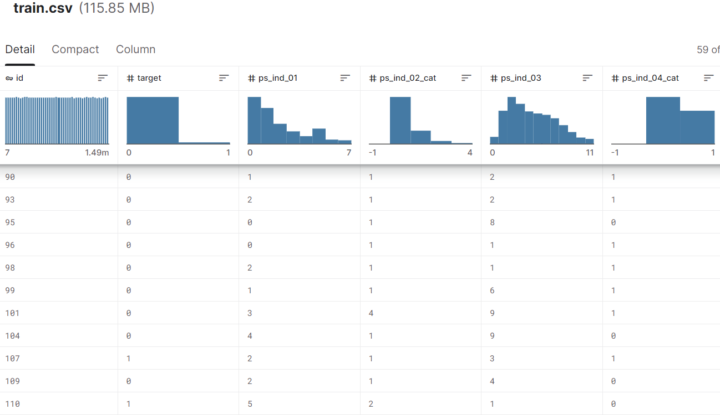
탐색적 데이터 분석
59 columns
(id, target, 57 features)
보험금 청구 X
보험금 청구 O

Slide 4
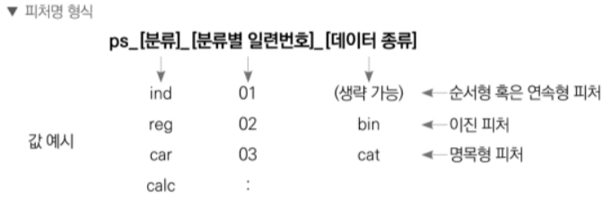
탐색적 데이터 분석
[분류], [분류별 일련번호] -> 비식별화되어 있어 의미를 알 수 없음.
[데이터 종류] -> 유의미한 정보

Slide 5
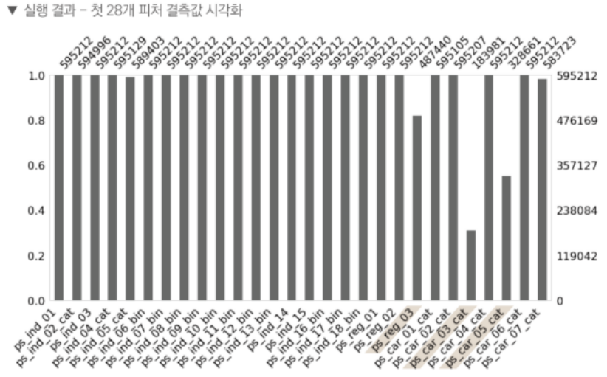
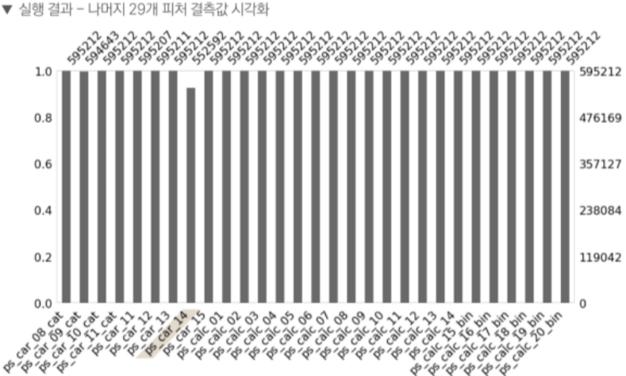
탐색적 데이터 분석
결측값이 많은 피처가 다수 존재함 -> 어떻게 처리할까?

Slide 6
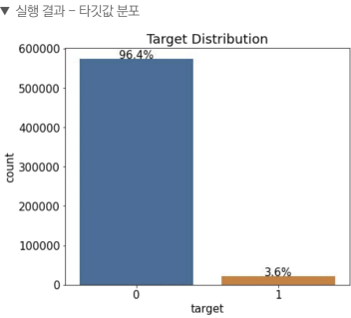
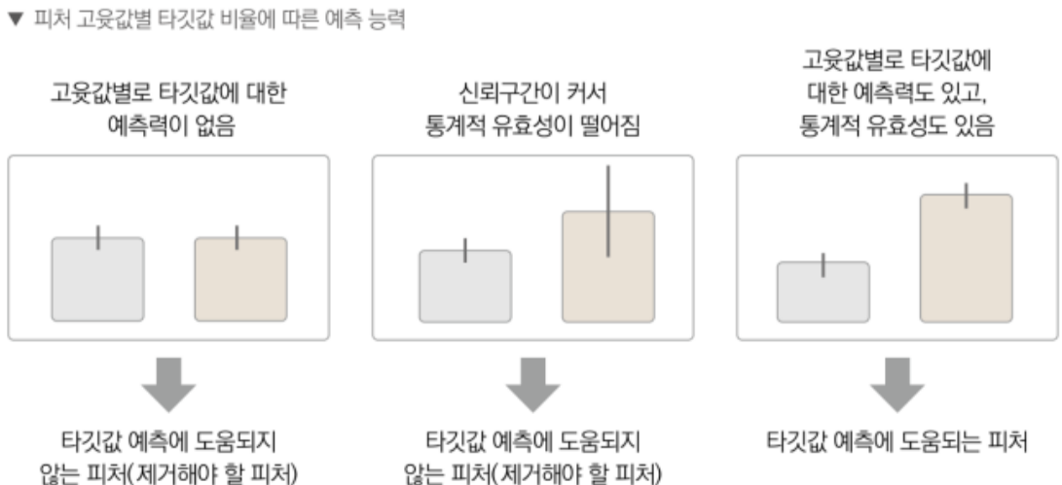
탐색적 데이터 분석 – 타깃값 분포
타깃값 분포가 0에 쏠려있음
-> 비율이 작은 타깃값 1을 잘 예측하는 것이 중요!

Slide 7
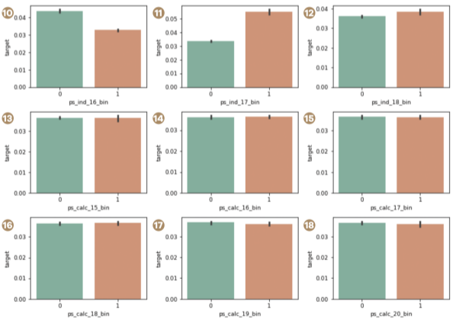
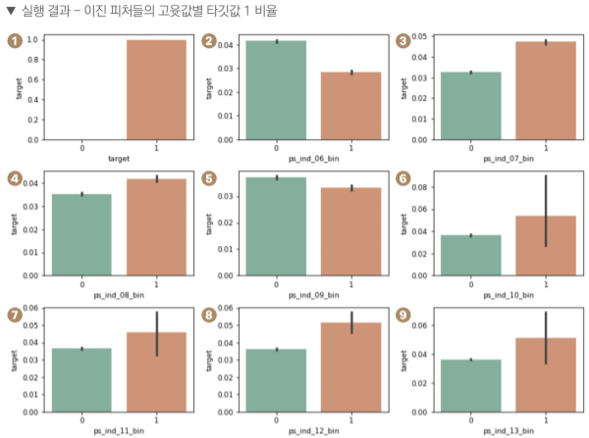
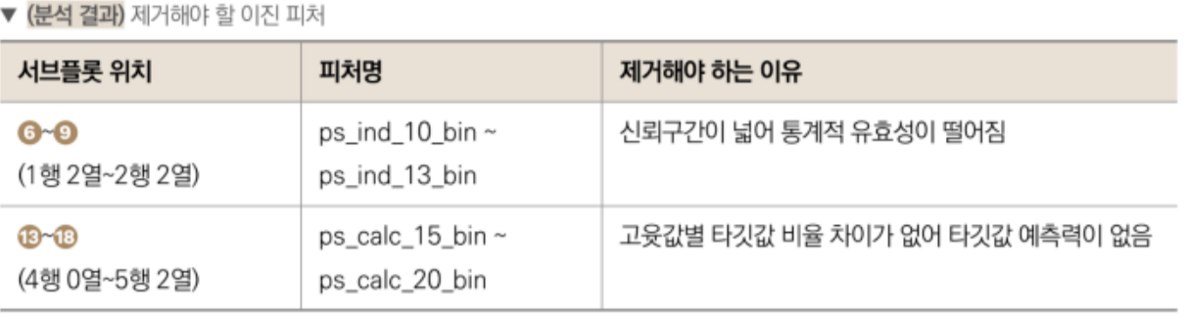
탐색적 데이터 분석 – 이진 피처
타깃값에 대한 예측력이 낮은 피처 제거
통계적 유효성이 떨어지는 피처 제거

Slide 8
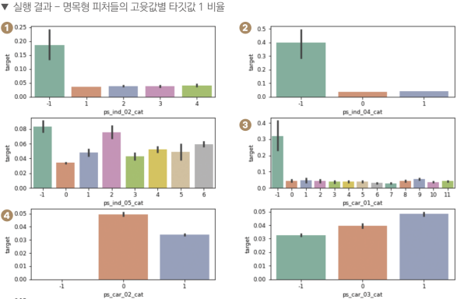
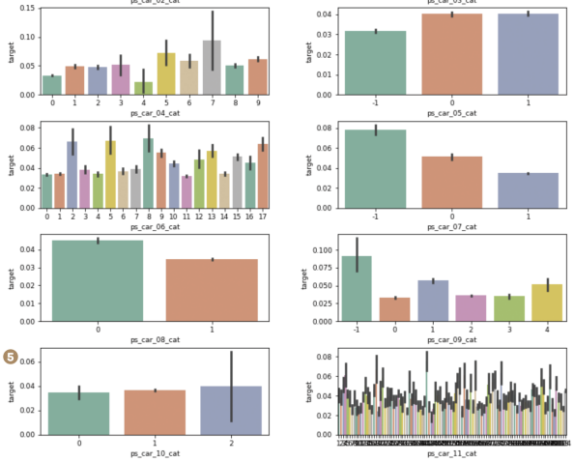
탐색적 데이터 분석 – 명목형 피처
결측값 자체에 타깃에 대한 예측력이 있음
-> 하나의 고윳값으로 간주
(⑤번의 ps_car_10_cat은 제거하지 않은 경우 성능이 더 좋음)

Slide 9
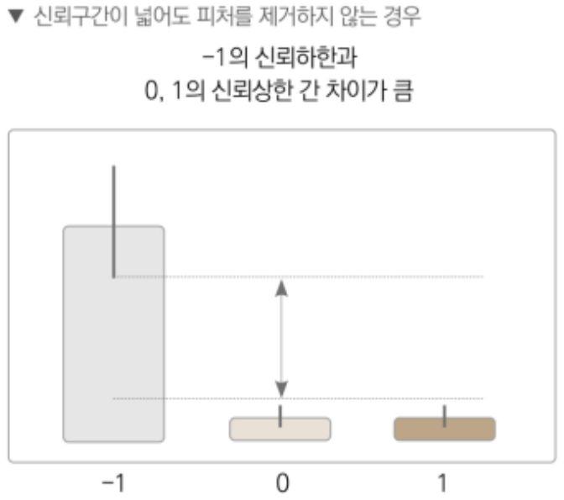
탐색적 데이터 분석 – 명목형 피처
결측값 자체에 타깃에 대한 예측력이 있음
-> 하나의 고윳값으로 간주

Slide 10
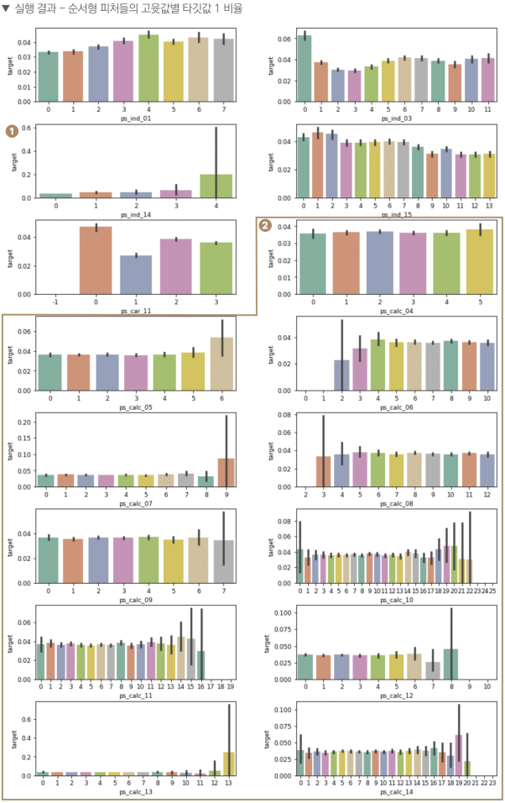
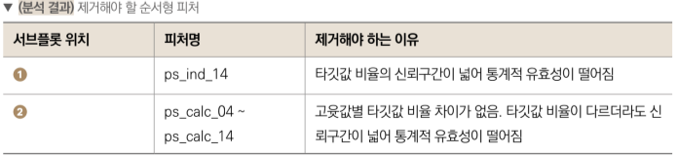
탐색적 데이터 분석 – 순서형 피처

Slide 11
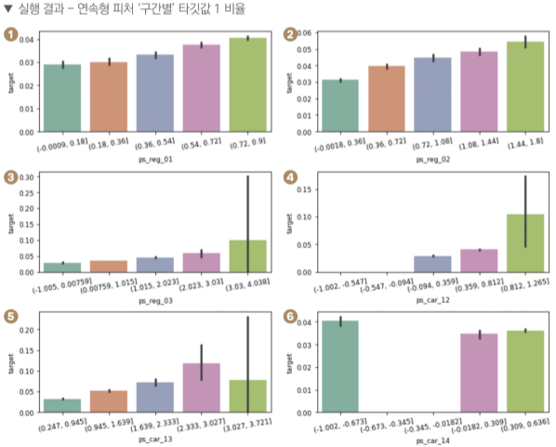
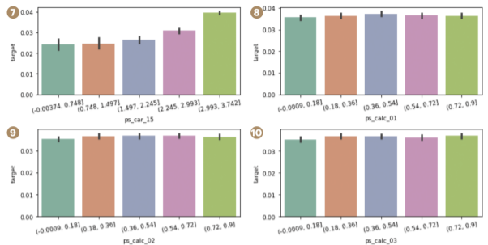
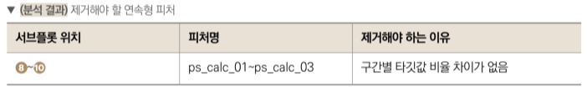
탐색적 데이터 분석 – 연속형 피처(pd.cut() -> 범주형 데이터로 변환)

Slide 12
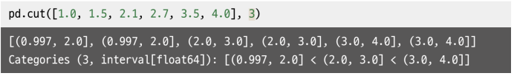
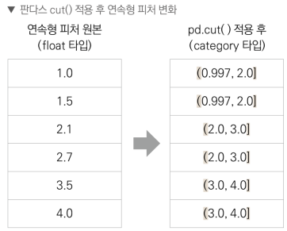
탐색적 데이터 분석 – 연속형 피처(pd.cut() -> 범주형 데이터로 변환)

Slide 13
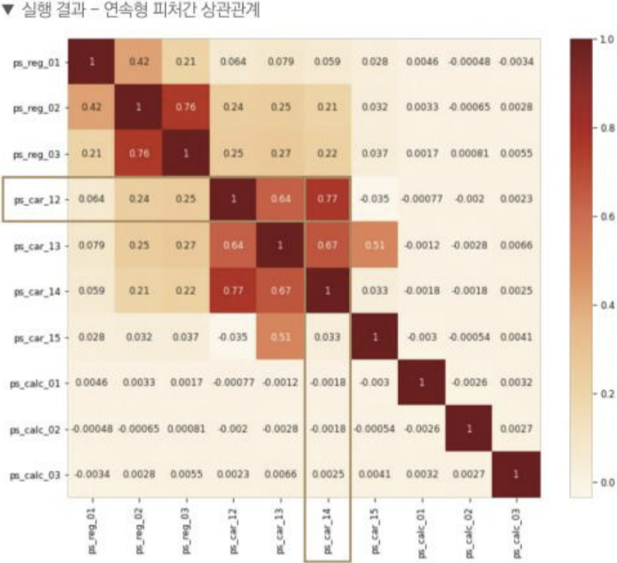

탐색적 데이터 분석 – 연속형 피처(상관관계 분석)
강한 상관관계 -> 타깃값 예측력도 비슷함.
-> 모델 성능이 떨어질 수 있음.
직접 테스트해 보고 피처를 제거할지 결정한다!
(ps_car_12와 ps_car_14의 상관관계: 0.77,
ps_reg_02와 ps_reg_03의 상관관계: 0.76)

Slide 14
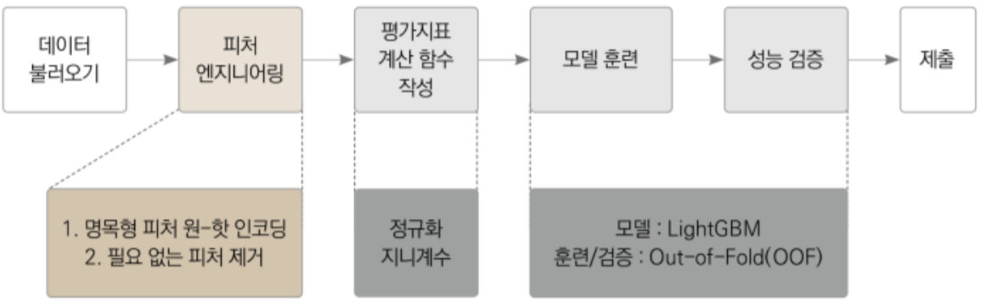
베이스라인 모델

Slide 15
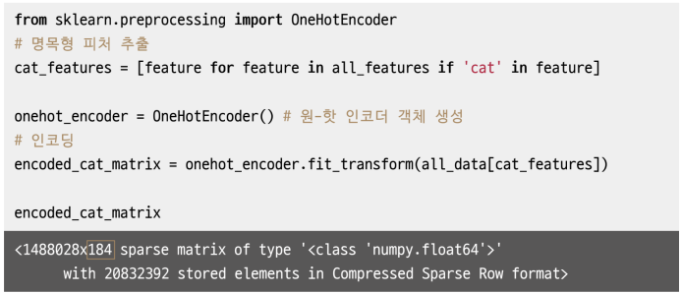
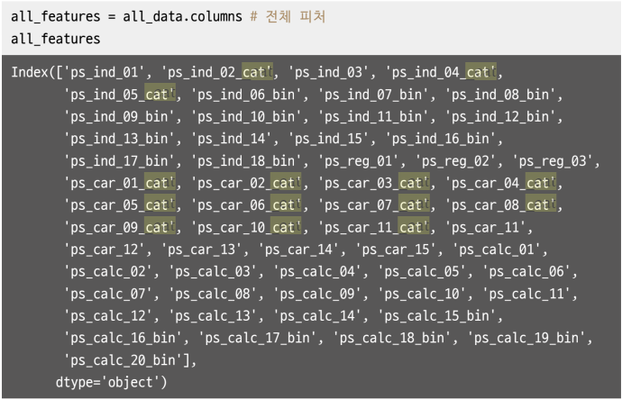
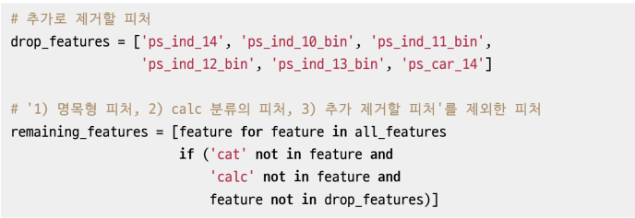
베이스라인 모델 – 피처 엔지니어링
train 데이터와 test 데이터 합치기
명목형 피처 원-핫 인코딩
전체 피처 나열
필요 없는 피처 제거

Slide 16
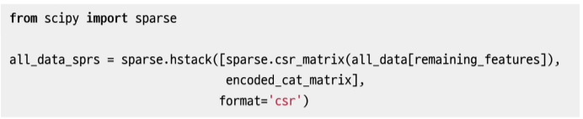
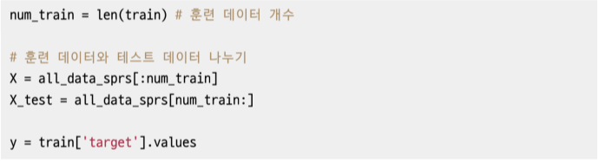
베이스라인 모델 – 피처 엔지니어링
CSR 형식으로 변환해 모든 피처를 합치기
피처 엔지니어링 완료 후 train과 test 데이터 분리

Slide 17
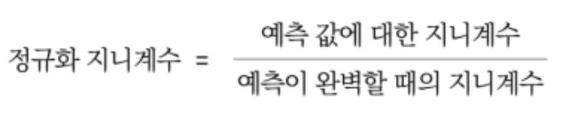
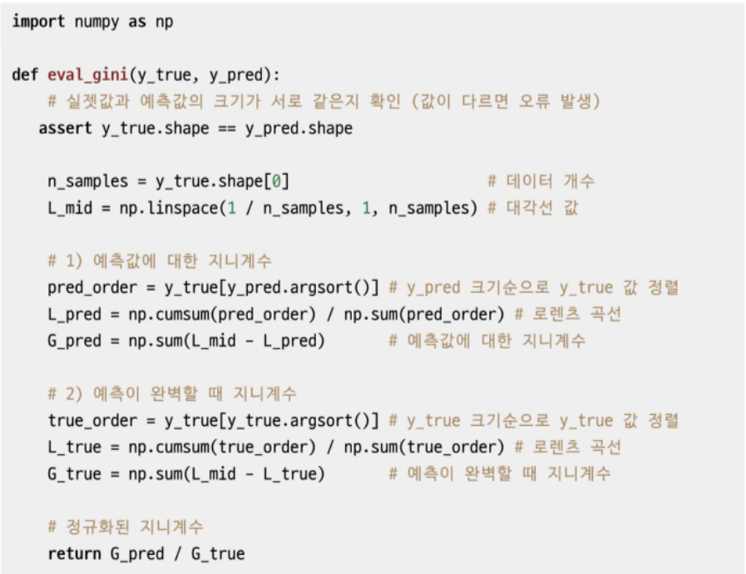
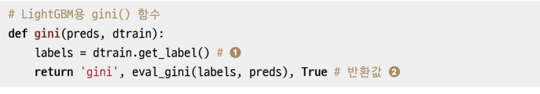
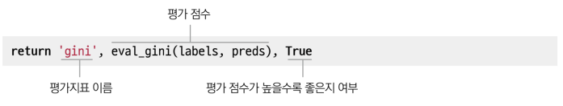
베이스라인 모델 – 평가지표 함수 작성

Slide 18
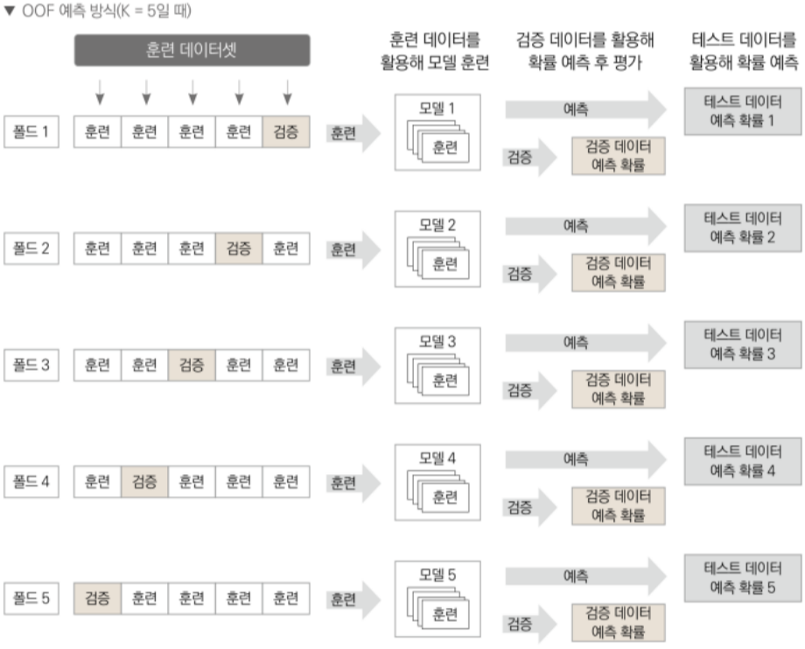
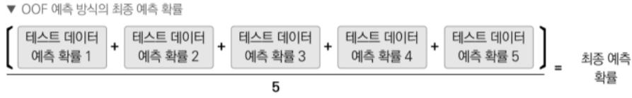
베이스라인 모델 – 모델 훈련 및 성능 검증(OOF 예측)
앙상블 효과
K 폴드 교차 검증 -> 일반화된 성능(과대적합 방지)

Slide 19
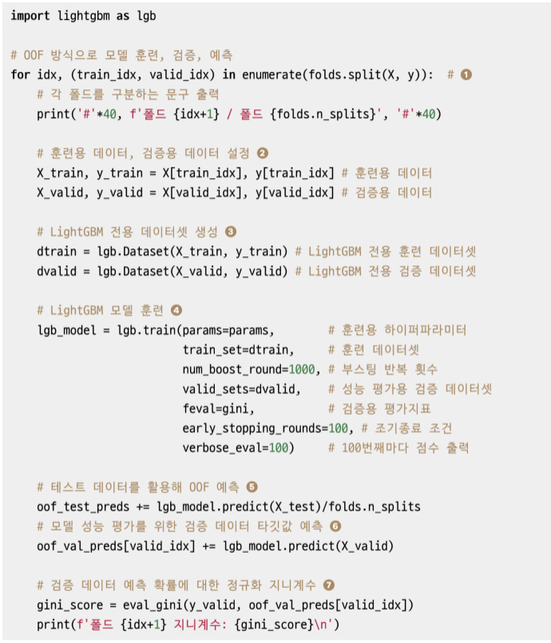
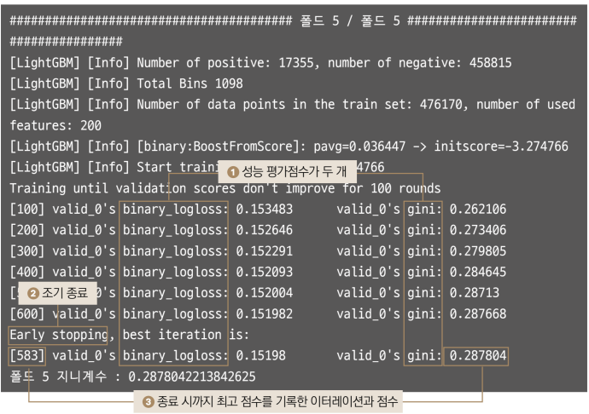

베이스라인 모델 – 모델 훈련 및 성능 검증(OOF 예측)
OOF 방식으로 LightGBM 훈련
실제 타깃값과 비교한 지니계수

Slide 20
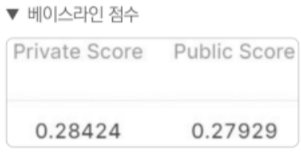
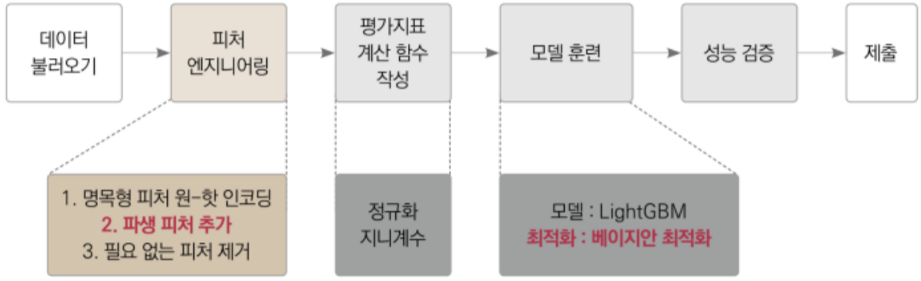
베이스라인 모델 – 모델 훈련 및 성능 검증
상위 48% -> 피처 엔지니어링 & 하이퍼파라미터 최적화 실시

Slide 21
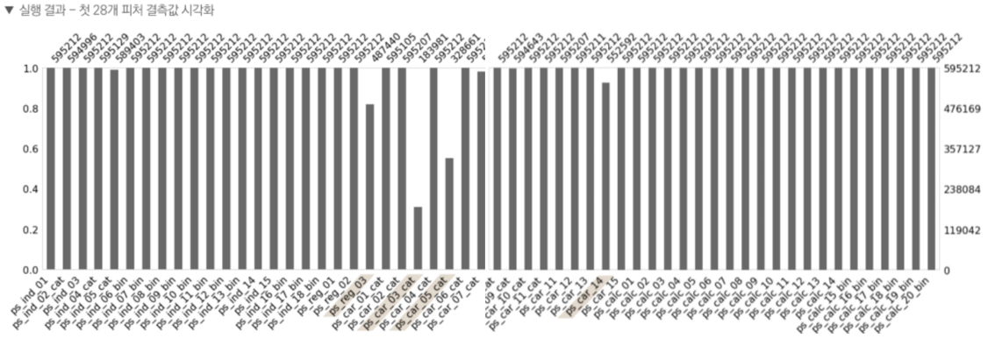
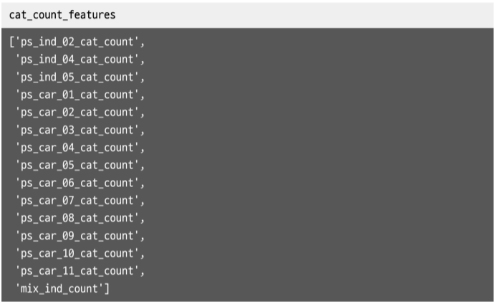
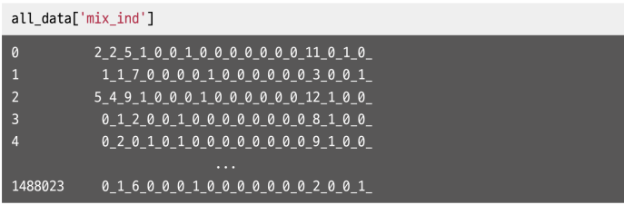
성능 개선 – 파생 피처 추가
데이터가 가진 결측값의 개수 (num_missing 피처)
ind 분류의 피처 값을 연결 (mix_ind)
명목형 피처의 고윳값별 개수 (cat_count_features)

Slide 22
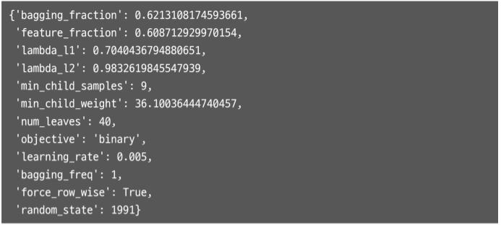
성능 개선 – 하이퍼파라미터 최적화
- 그리드서치
하이퍼파라미터 최적화 - 랜덤서치
- 베이지안 최적화
베이지안 최적화:
사전 정보를 바탕으로 최적 하이퍼파라미터 값을 확률적으로 추정하며 탐색하는 기법.
bayes_opt 패키지를 통해 다음과 같은 순서로 수행함.
하이퍼파라미터 탐색 범위 설정
평가지표 계산 함수 정의
BayesianOptimization 객체 생성
베이지안 최적화 수행

Slide 23
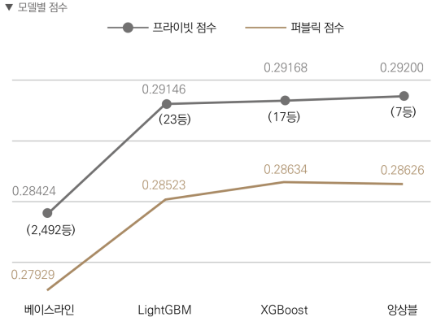
성능 개선 – LigtGBM과 XGBoost 앙상블

